Slide 1
« Η Διδακτική της Νωπογραφίας (fresco) για Παιδιά / H Ελληνική Ζωγραφική Παράδοση στον Εκπαιδευτικό Χώρο:
Ο Τοίχος έχει τη δική του Ιστορία »
Η ΚΛΙΜΑΚΑ ΤΗΣ ΑΡΧΑΙΑΣ ΤΕΤΡΑΧΡΩΜΙΑΣ
ΚΕΛΑΪΔΗ ΟΛΥΜΠΙΑΣ:
ΕΔΙΠ, Τμήμα Εικαστικών Τεχνών ΑΣΚΤ

Slide 2
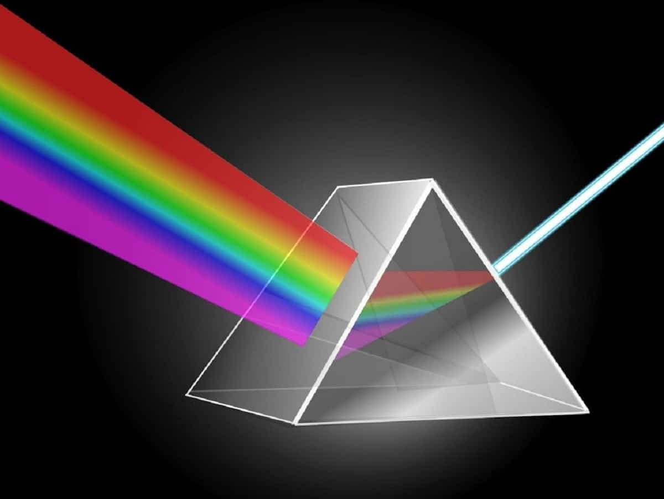
Η σύγχρονη αντίληψη πάνω στο χρώμα καθορίζεται σε γενικό βαθμό από την θεωρία των χρωμάτων του φάσματος όπως διατυπώθηκε από τον Νέυτωνα τον 17^{ο} αι.
Το λευκό ηλιακό φως αναλύεται σε δέσμες ξεκινώντας από αυτή του ερυθρού, πορτοκαλί, κίτρινου, πράσινου, κυανού και τελειώνοντας σε αυτήν του ιώδους.

Slide 3
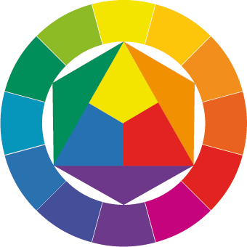
Στην Νευτώνεια χρωματική κλίμακα :
βασικά ή «πρώτα» χρώματα ( που δεν μπορούν να προκύψουν απο συνδυασμό αλλων χρωμάτων) είναι, το ερυθρό(κόκκινο) , το κίτρινο και το κυανό (μπλέ).
Ακολούθως , τα βασικά αυτά χρώματα αναμιγνυόμενα ανά ζεύγη παράγουν τα τρία δευτερεύοντα ή σύνθετα χρώματα, το πορτοκαλί ( κόκκινο+κίτρινο), το πράσινο ( μπλε+κίτρινο), το ιώδες ( μπλε+κόκκινο) .
Tο άσπρο και το μαύρο χρώμα είναι «όχι χρώματα»
Το άσπρο είναι η παρουσία φωτός και το άθροισμα όλων των χρωμάτων και ακολούθως , το μαύρο είναι η απουσία φωτός συνεπώς απουσία των χρωμάτων.

Slide 4
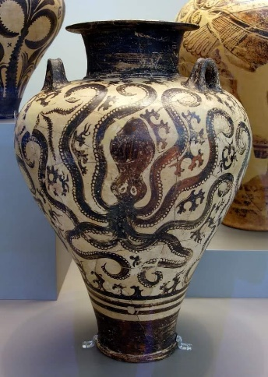
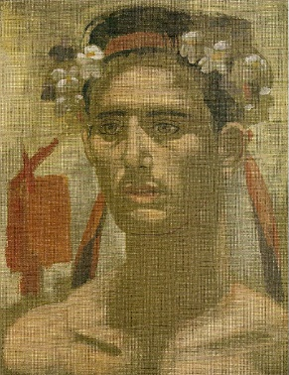
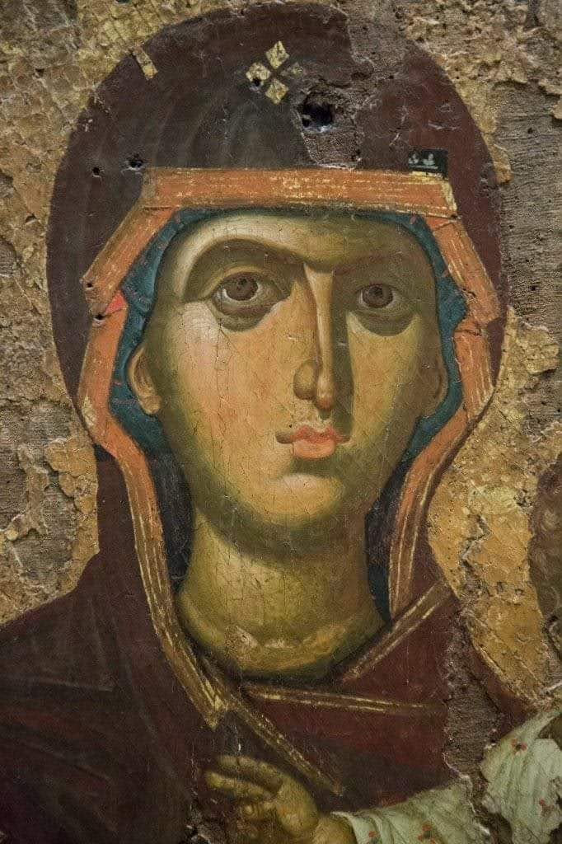
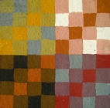
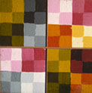
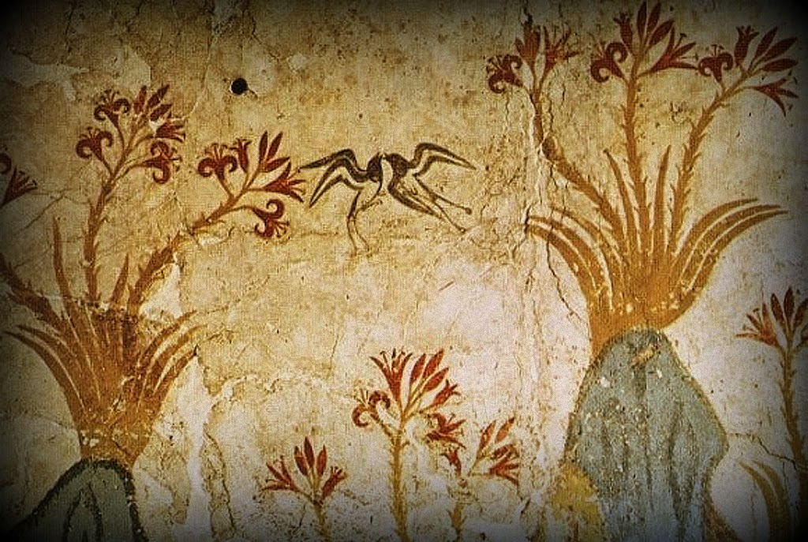
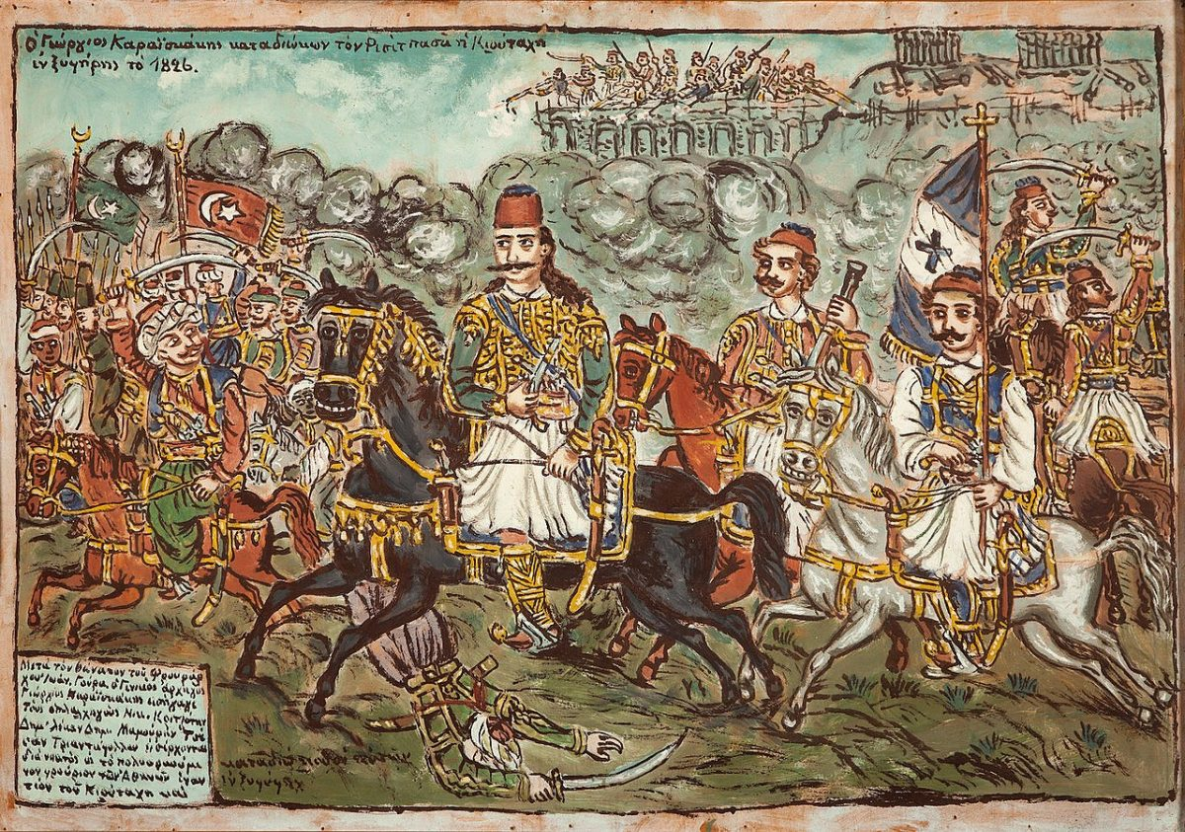
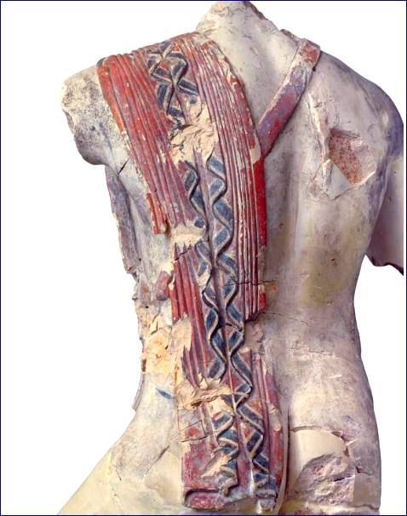
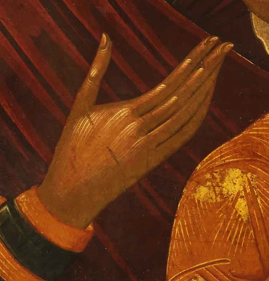
Στην ελληνική ζωγραφική παράδοση, ήδη από την μινωική, αρχαϊκή, κλασσική, ελληνιστική, μέχρι και τα ύστερα χρόνια της βυζαντινής περιόδου, η αντίληψη για το χρώμα καθώς και η χρωματική κλίμακα που εφαρμόζεται διαφέρει κατά πολύ της Νευτώνειας θεώρησης και τα χρώματα του φάσματος καθώς,
το άσπρο και το μαύρο, το «λευκόν» και το «μέλαν» είναι τα βασικά πρωτεύοντα χρώματα που βρίσκονται στα δύο άκρα – πόλοι της αρχαίας τετραχρωμικής κλίμακας.
Γ.Τσαρούχης
Π. Ιερεμιαδης
Θεόφιλος

Slide 5
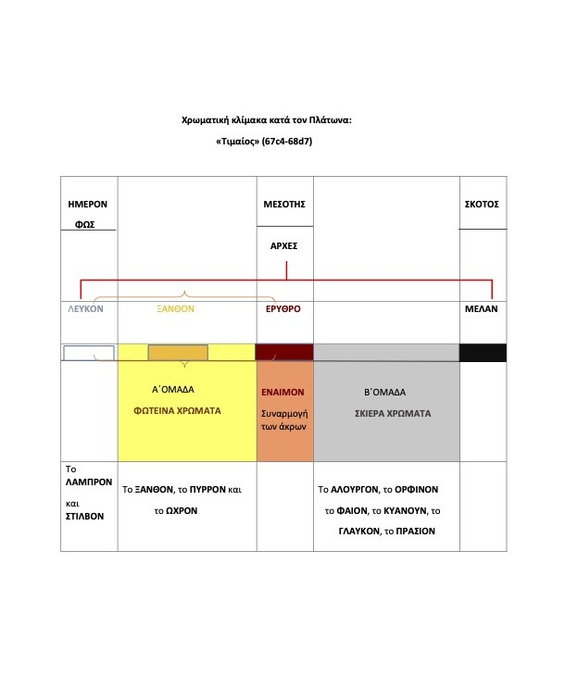
Το λευκόν και το μέλαν, ο Πλάτωνας τα ονομάζει και «αρχές». Ανάμεσα σε αυτά τα δύο άκρα τα υπόλοιπα χρώματα συγκεντρώνονται χωρισμένα σε δύο ομάδες: τα φωτεινά, όσα γειτονεύουν στο λευκό και τα σκιερά , όσα πηγαίνουν προς το μέλαν. Στο μέσον αυτής της κλίμακας βρίσκεται το τρίτο βασικό χρώμα, το ερυθρό , ως μια μέση αξία που προκύπτει από τον συνδυασμό των δύο άκρων και συναρμόζει τα άκρα το λευκό δηλαδή και το μέλαν (Πλάτων Τίμαιος , 68b3-5).
Η τετράδα αυτή των βασικών χρωμάτων συμπληρώνεται από το κίτρινο, το «ξανθόν»

Slide 6
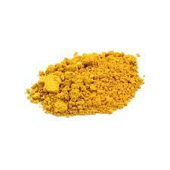
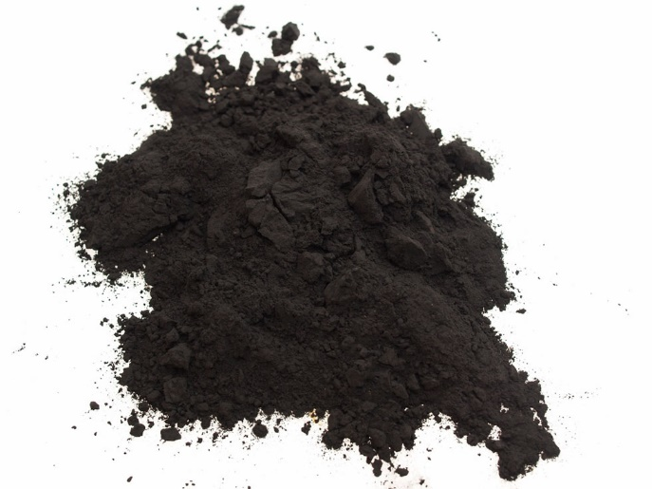
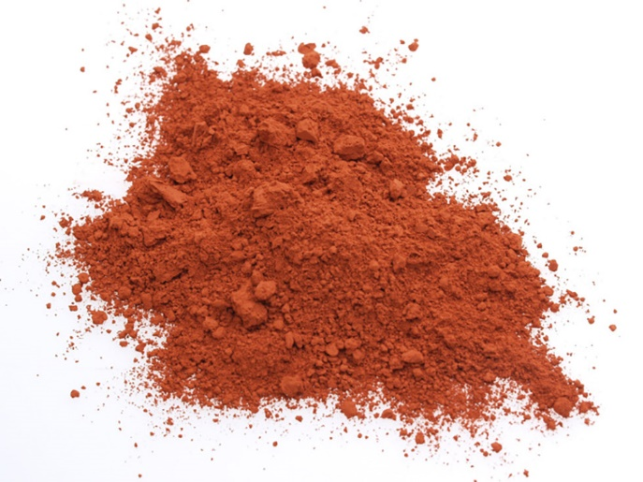
Στο γενικό φιλοσοφικό υπόβαθρο, η χρωματική κλίμακα της τετραχρωμίας τα τέσσερα δηλαδή βασικά χρώματα , άσπρο, κόκκινο (χονδροκόκκινο-οξείδιο του σιδήρου), κίτρινο (ώχρα) και μαύρο, συνδέονται με τα τέσσερα στοιχεία που συνθέτουν το σύμπαν.
Τα στοιχεία αυτά είναι ο αέρας, ο οποίος ταυτίζεται με το άσπρο,
η γη που ταυτίζεται με την ώχρα ,
η φωτιά, το πυρ, που ταυτίζεται με το χοντροκόκκινο
και τέλος το νερό, που κατά παράδοξο τρόπο για τον σύγχρονο άνθρωπο, ταυτίζεται με το μαύρο.

Slide 7
Ο Πλάτωνας αναφέρει οκτώ προσμίξεις χρωμάτων που βασίζονται στην ανάμειξη των τεσσάρων βασικών χρωμάτων κι αυτές είναι: To αλουργόν, το όρφινον, το πυρρόν, το φαιόν, το ωχρόν, το κυανούν, το γλαυκόν και το πράσιον.
1) Το αλουργόν παράγεται με την ανάμειξη του κόκκινου με το λευκό και το μαύρο με αποτέλεσμα ενός πορφυρού που καλύπτει τις αποχρώσεις του ιώδους.
2) Το όρφινον είναι μια σκοτεινότερη εκδοχή του αλουργού με προσθήκη του μαύρου.
3) Με το πυρρόν αποδίδονται όλες οι αποχρώσεις της ώχρας,
4) Το φαιόν (σταχτύ) προέρχεται από την ανάμειξη του λευκού και του μέλανος,
5) Το ωχρόν είναι το ξανθό ( ανάμιξη του ερυθρού με το λευκό) αναμεμειγμένο με περισσότερο λευκό.
6) Το κυανούν είναι μια φωτεινότερη εκδοχή του μέλανος που τείνει προς το βαθύ μπλε και
7) Το γλαυκόν (γαλάζιο) είναι η φωτεινότερη εκδοχή του κυανούν που παράγεται με την προσθήκη του λευκού .
8) Το πράσιον (πράσινο) είναι η ανάμειξη του πυρρούν δηλαδή της ώχρας με το μαύρο .

Slide 8
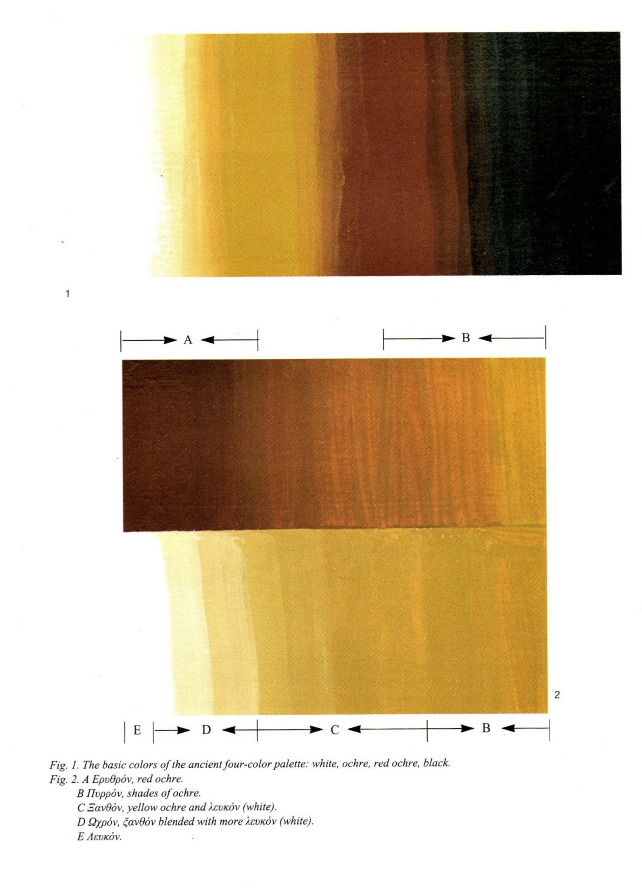
«Πλίνιος ο Πρεσβύτερος, περί της αρχαίας ελληνικής ζωγραφικής , 35^{ο} βιβλίο της φυσικής ιστορίας» Α. Λεβίδης , εκδ. ΑΓΡΑ

Slide 9
Στο πλαισιο της τετραχρωμίας γινόταν ήδη από την αρχαιότητα και χρήση και άλλων φυσικών γαιωδών κόκκινων εκτός από τη σινωπική μίλτο, αλλά και τεχνητών, όπως η ψημένη όμπρα που προέρχεται από την καύση της ωμής όμπρας.
Το ίδιο πρέπει να ίσχυε και για άλλα φυσικά γαιώδη χρώματα όπως η σιέννα, μια βαθύτερη παραλλαγή της ώχρας, και η όμπρα, που οι τόνοι της κυμαίνονται από το πρασινωπό ως το βαθύ καστανοπόρφυρο.
Έτσι δίχως να αλλάζει η χρωματική κλίμακα, διευρύνεται η δυνατότητα παραγωγής διαφόρων τόνων.»
(Α.Λεβίδης )

Slide 10
